Slide 1
Proposta de Abertura de Claro para Professor Doutor
Modelagem da Resposta Molecular à Radiação Eletromagnética
Proponentes: Kaline Coutinho, Márcio Varella, Sylvio Canuto

Slide 2
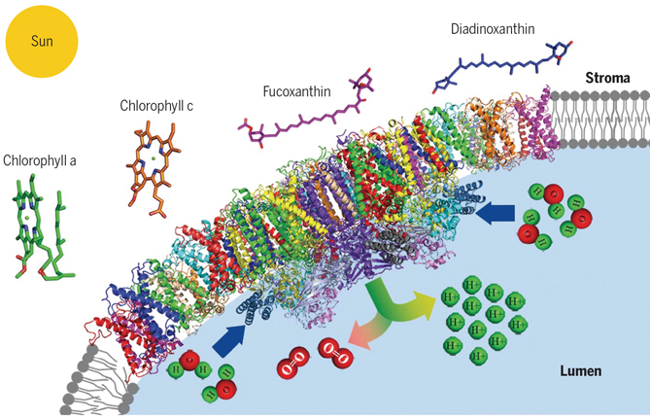
Coleta de Luz (Light Harvesting )
Complexo fotossintético em algas
imagem: www.bcas.cas.cn/highlight/202004/t20200429_235481.html

Slide 3
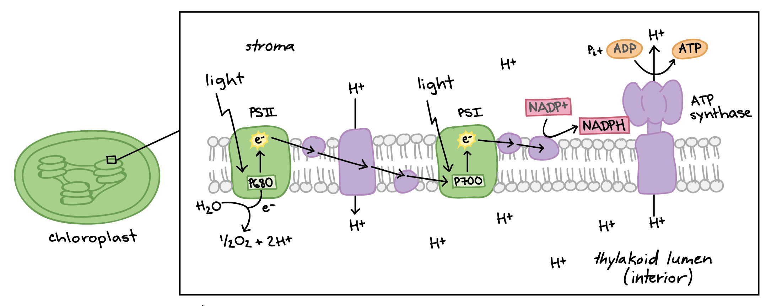
Fotossíntese: Natural vs Artificial
Imagem: https://www.khanacademy.org/science/ap-biology/cellular-energetics/photosynthesis/a/light-dependent-reactions
– Fotossistema I (PS I): quebra da água (water splitting).
– Fotossistema II (PS II): síntese de NADPH e ATP.

Slide 4
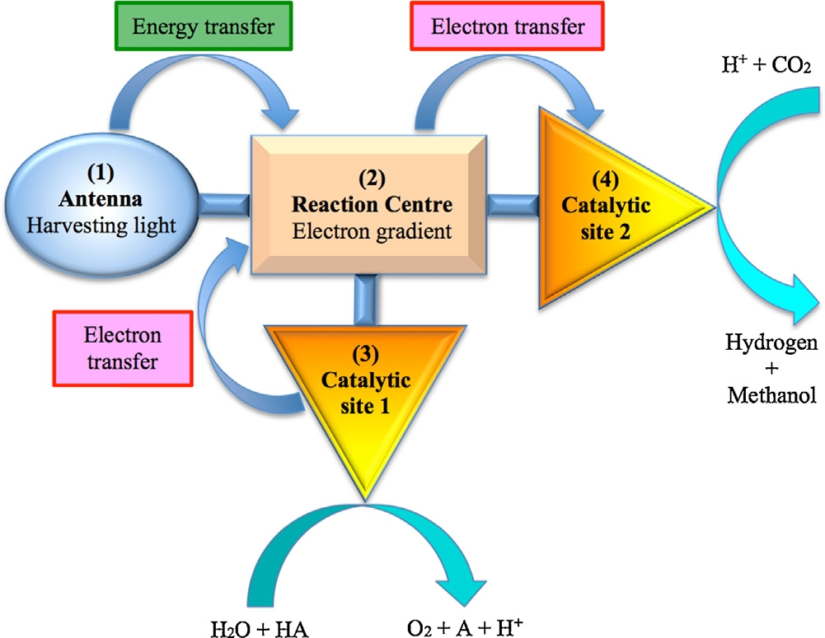
Fotossíntese: Natural vs Artificial
https://doi.org/10.1016/j.jphotochemrev.2015.07.004

Slide 5
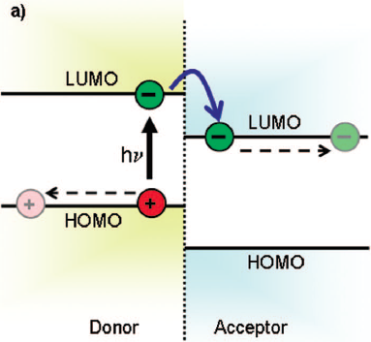
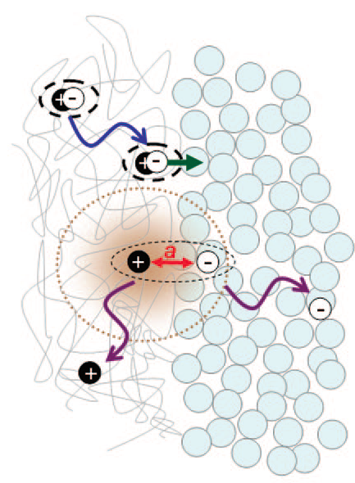
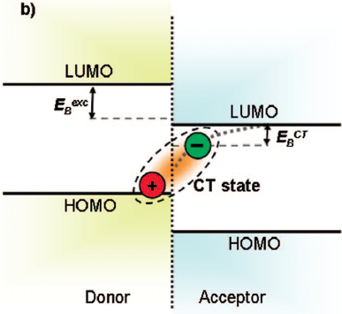
Fotovoltaica Orgânica
http://doi.org/10.1021/cr900271s

Slide 6
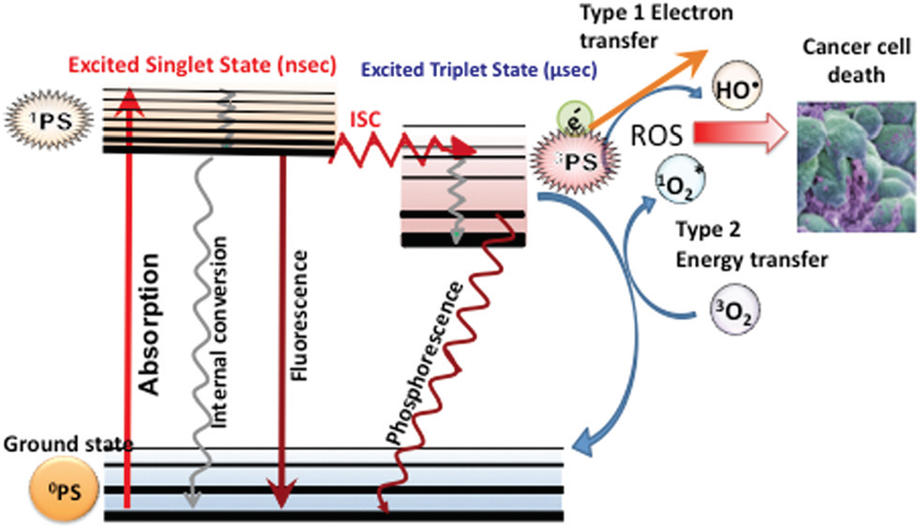
Terapia Fotodinâmica
http://doi.org/10.1039/C8DT00087E

Slide 7
Fenomenologia
– Foto-absorção por cromóforos moleculares.
– Transporte excitônico de carga e energia.
– Processos tipicamente moleculares relevantes às aplicações.
– Catálise.

Slide 8
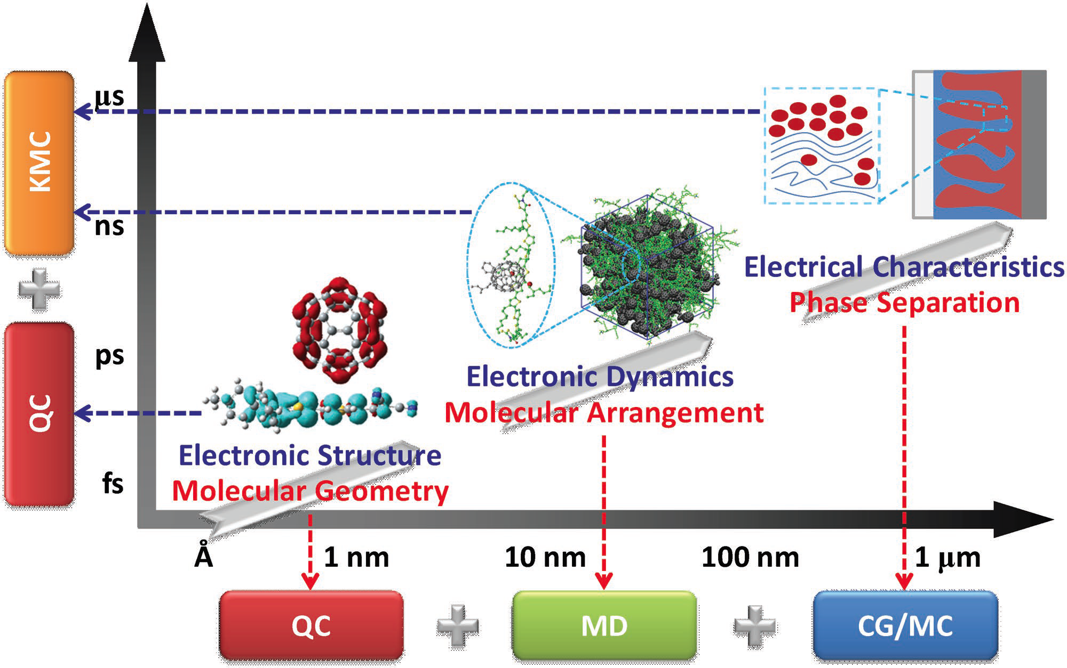
Metodologia
– Estrutura eletrônica.
– Diâmica molecular (clássica, mista quântico-clássica).
– Métodos Híbridos (QM/MM) e coarse-grained.
– Aprendizagem automática (eficiência, análise, seleção).
https://doi.org/10.1002/aenm.201702743

Slide 9
Proposta
Candidato(a) com domínio amplo de técnicas computacionais e experiência em alguma(s) das sub-áreas mencionadas
Polivalência
Longevidade
Interação
Complementaridade
Expectativa de
Boa Contratação
Impacto
Relevância

Slide 10
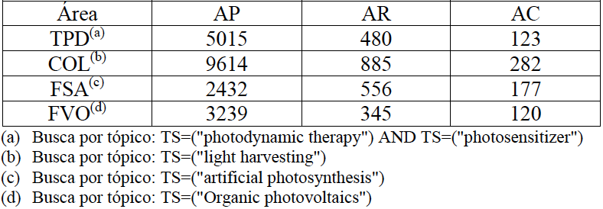
Web of Science (período: 01/01/2015 a 11/03/2022)
AP = artigos publicados
AR = artigos de revisão
AC = artigos com alto número de citações

Slide 11
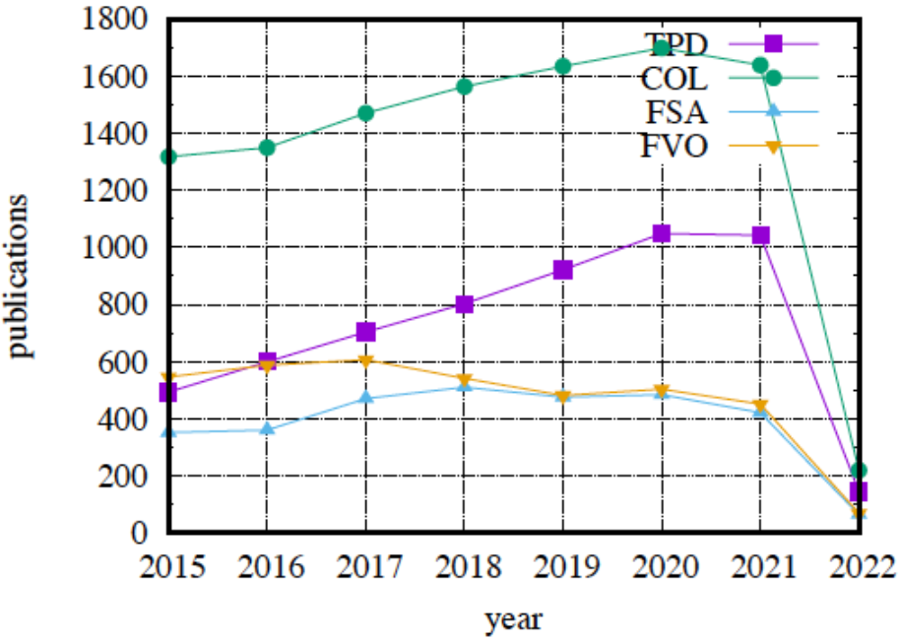

Slide 12
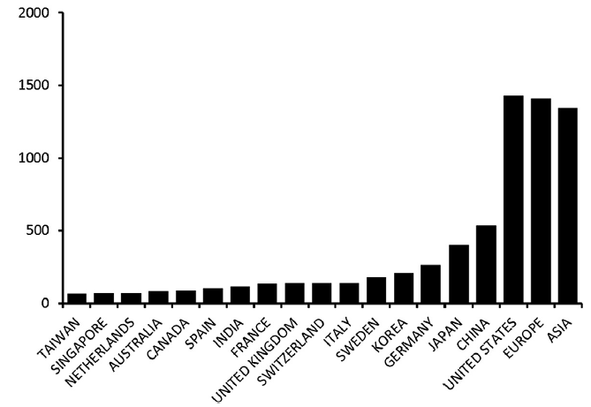

Slide 13
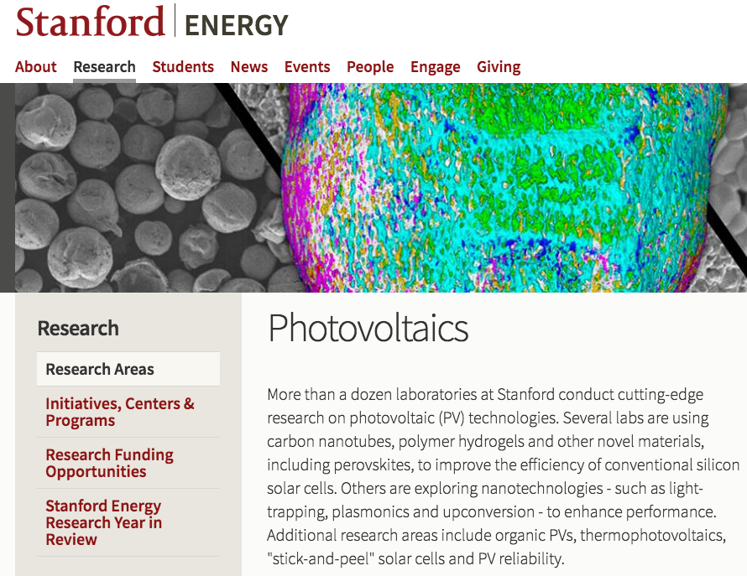
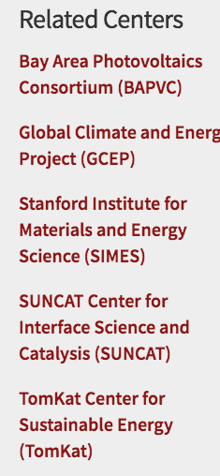

Slide 14
17 docentes: Materiais (9), Física (4), Química (4), Engenharia Química (1)

Slide 15
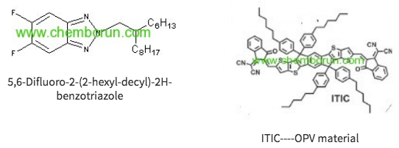

Slide 16
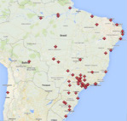
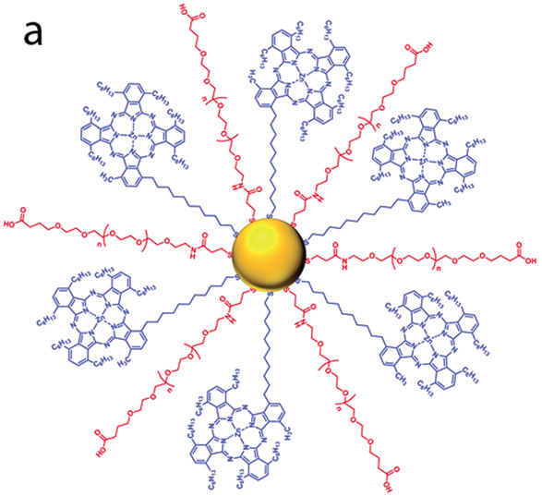
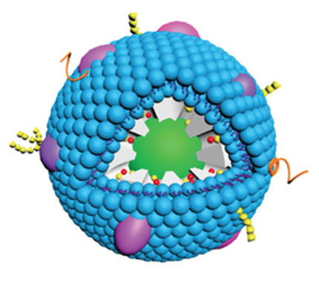
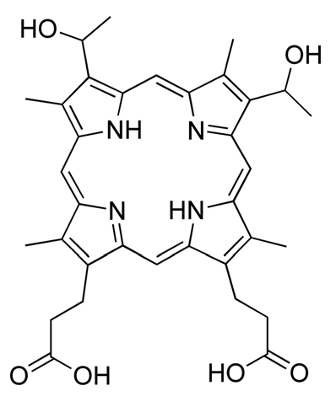
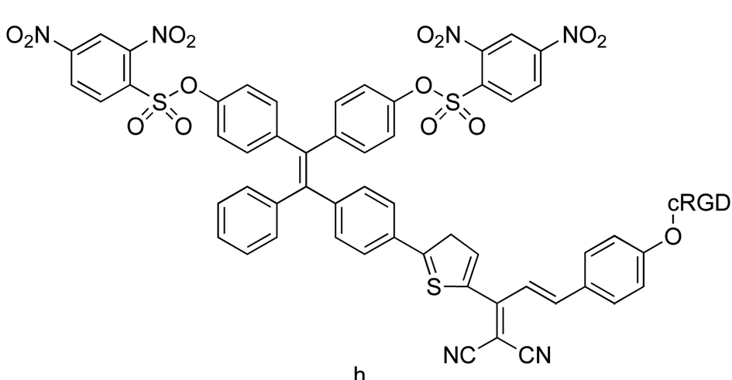
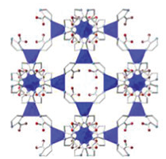
5(10), 3788-3812 DOI: 10.1039/d0qm00922a

